Slide 1
Творим чудеса своими руками
Проект «Женщины за здоровое общество»
Автор: Албуткина Ольга Ивановна –педагог-организатор
ГБУ «УПНИ» Сахалинская область
2023г

Slide 2
Наши руки - не для скуки!
Важную роль в оздоровлении получателей социальных услуг играют занятия декоративно-прикладным искусством:
* Вязание
Вышивание
Ковроткачество
Алмазная мозаика
Лепка из пластилина
Изделия из природного материала и т.д.

Slide 3
Цели и задачи проекта:
Дать возможность получателям социальных услуг обрести уверенность в себе, проявить свои творческие способности.
Сохранить народные традиции
Создать благоприятные условия для разностороннего общения о организации досуга
Объединить людей имеющих общие интересы и увлечения
Использовать творческий потенциал всех участников проекта
Развивать тактильные ощущения, для стабилизации состояния инвалидов

Slide 4
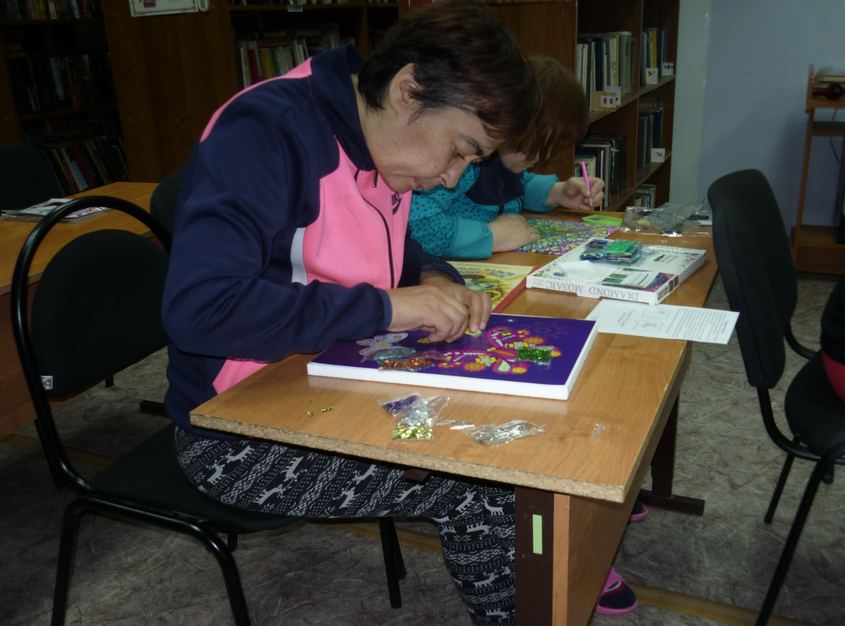

Slide 5
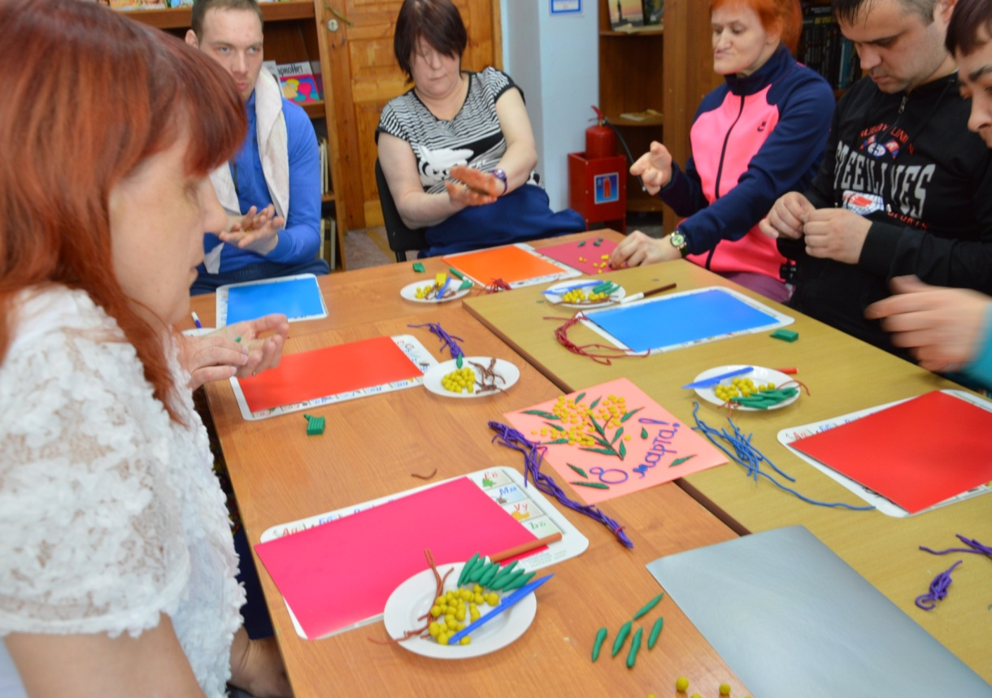

Slide 6
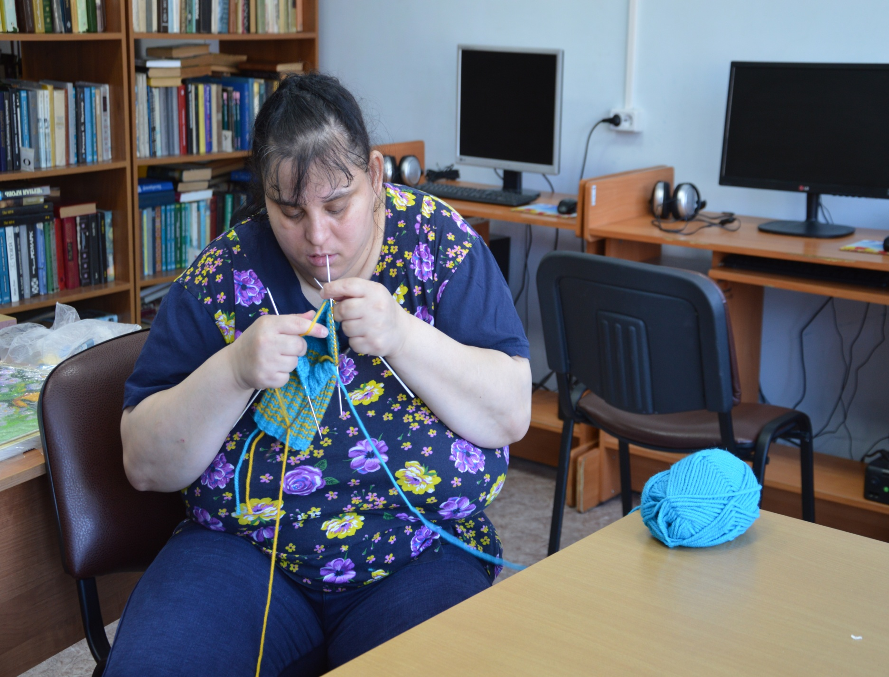

Slide 7
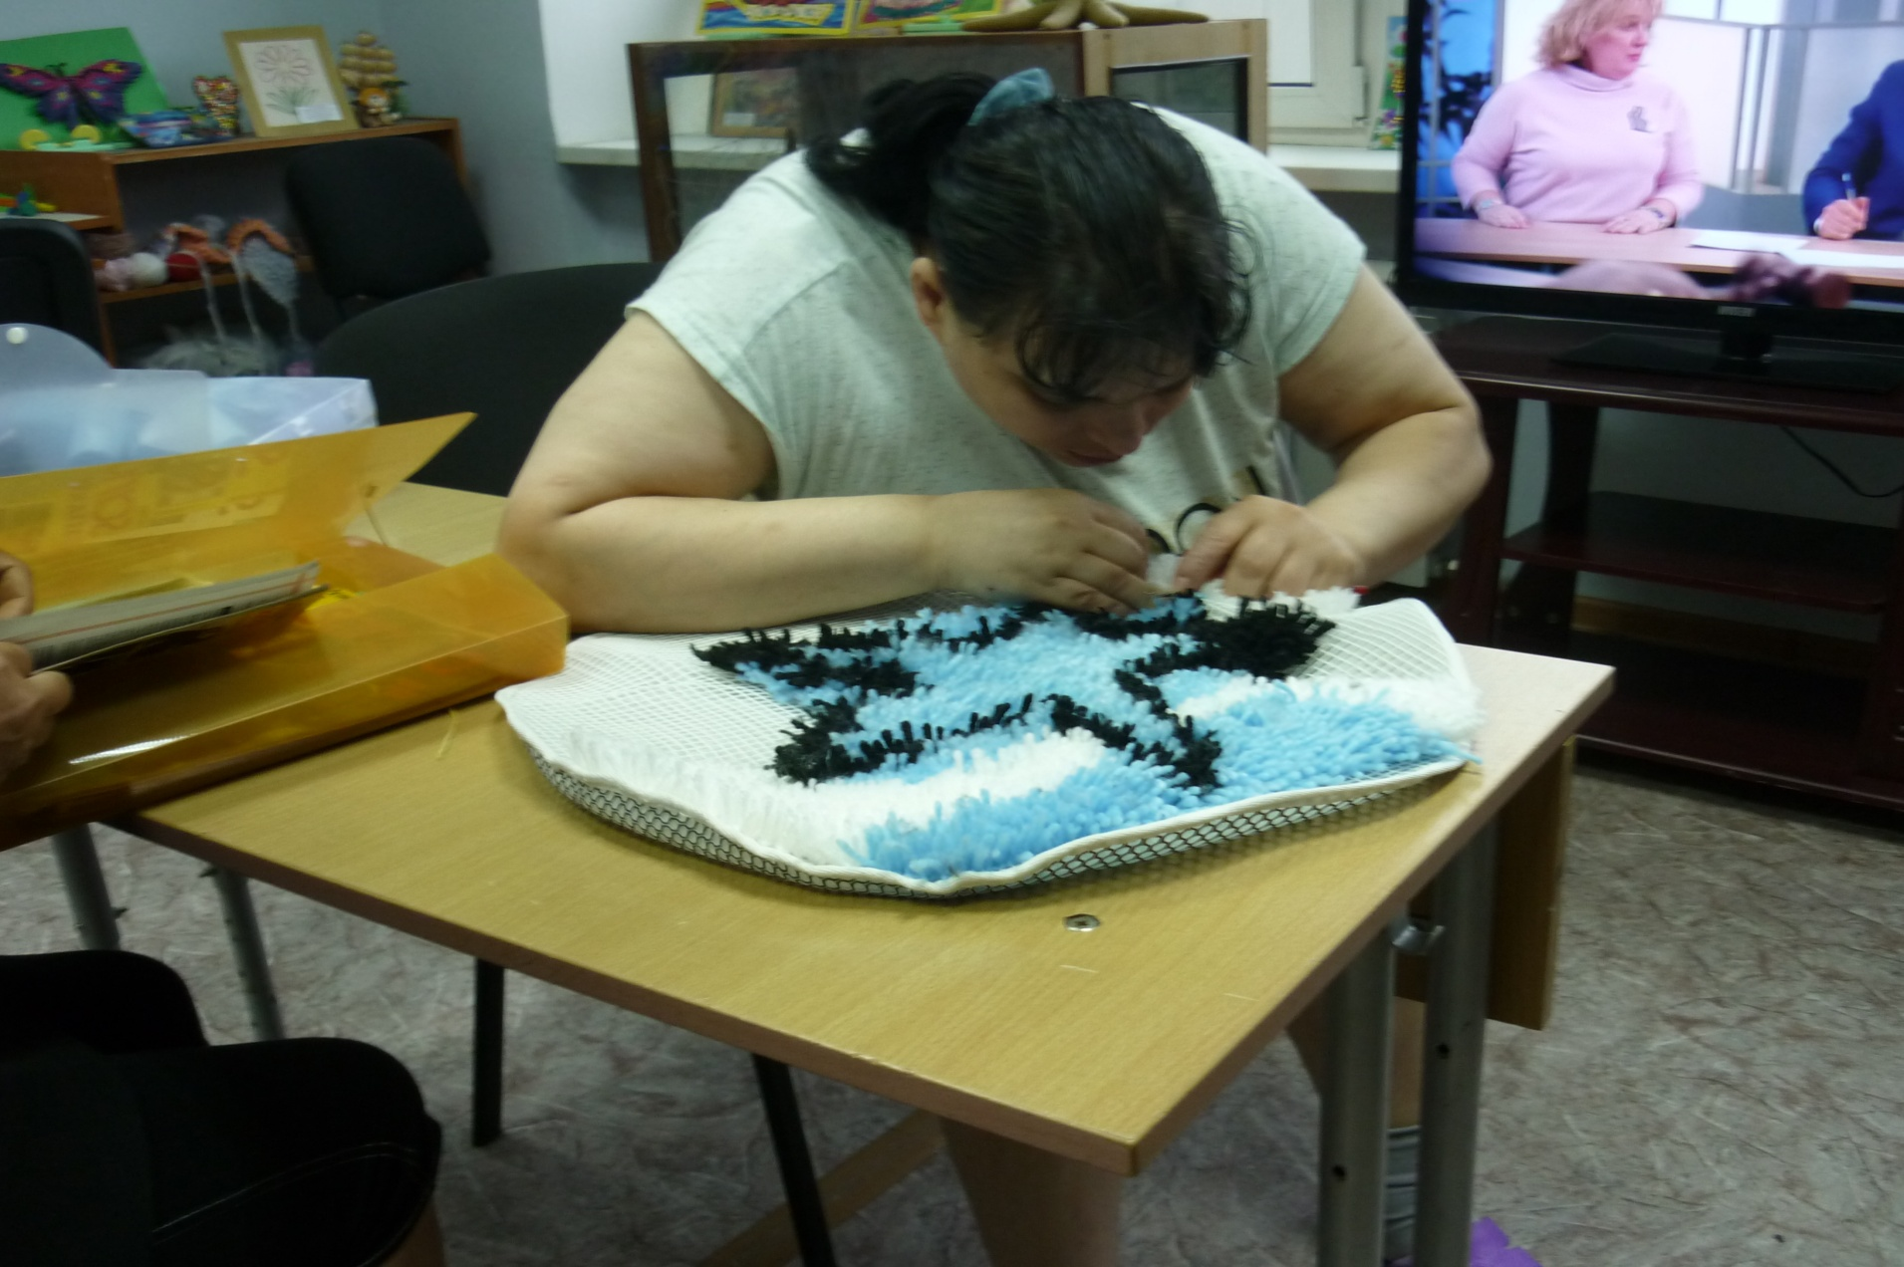

Slide 8
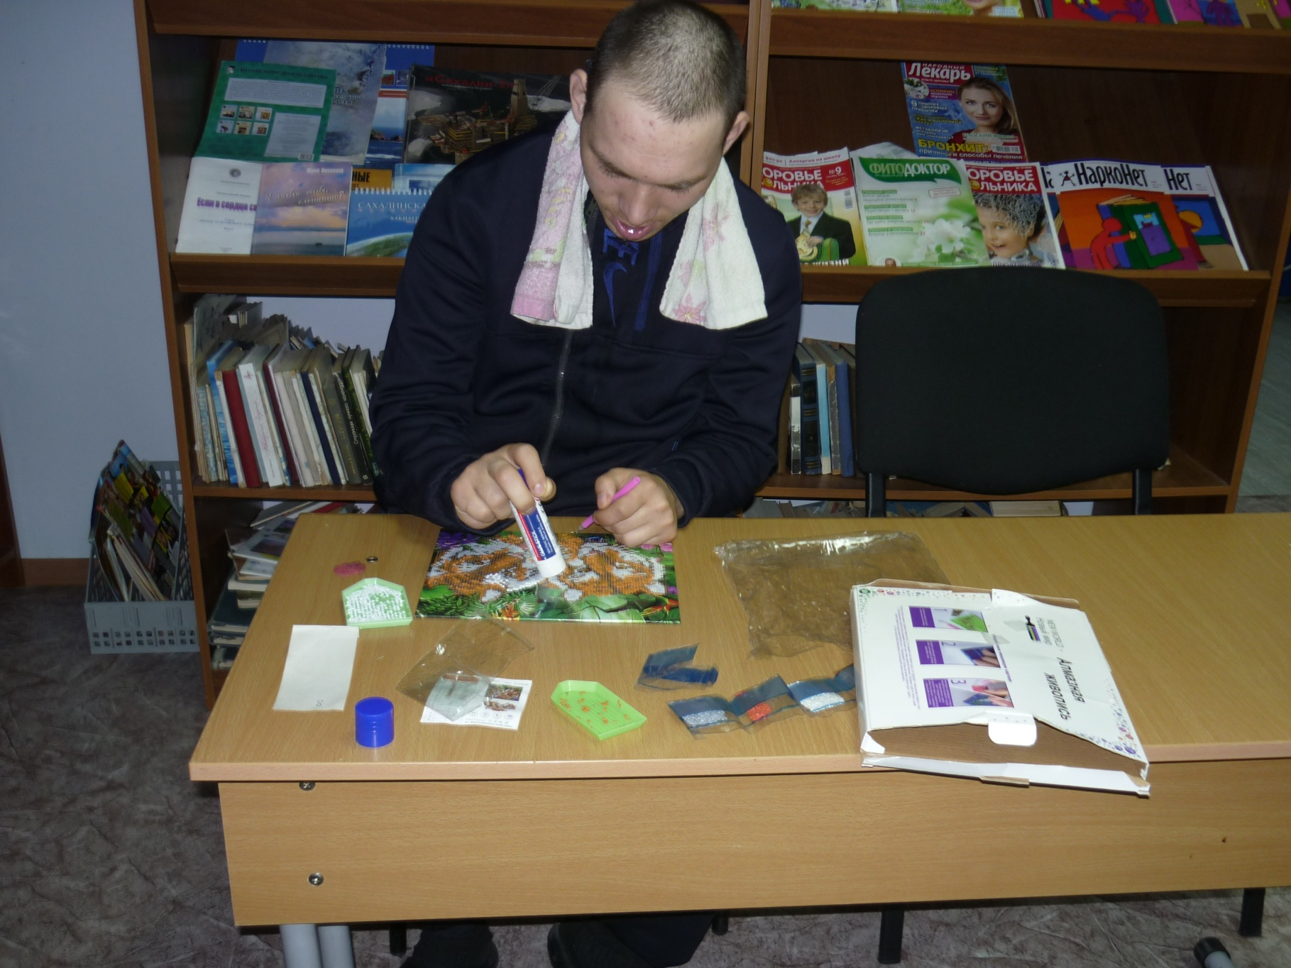

Slide 9
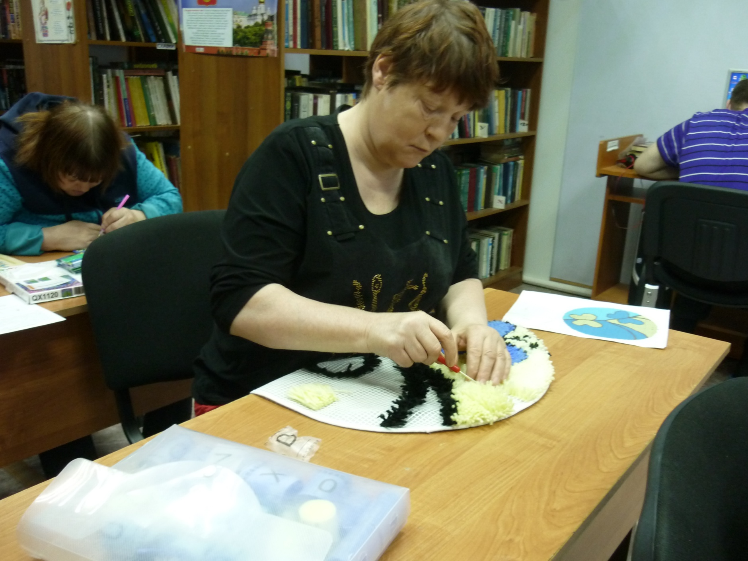

Slide 10
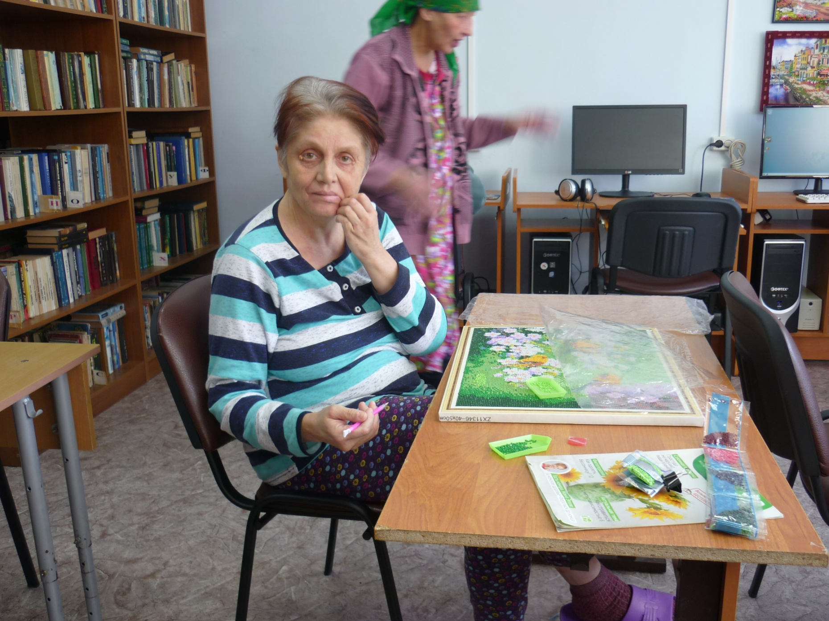

Slide 12
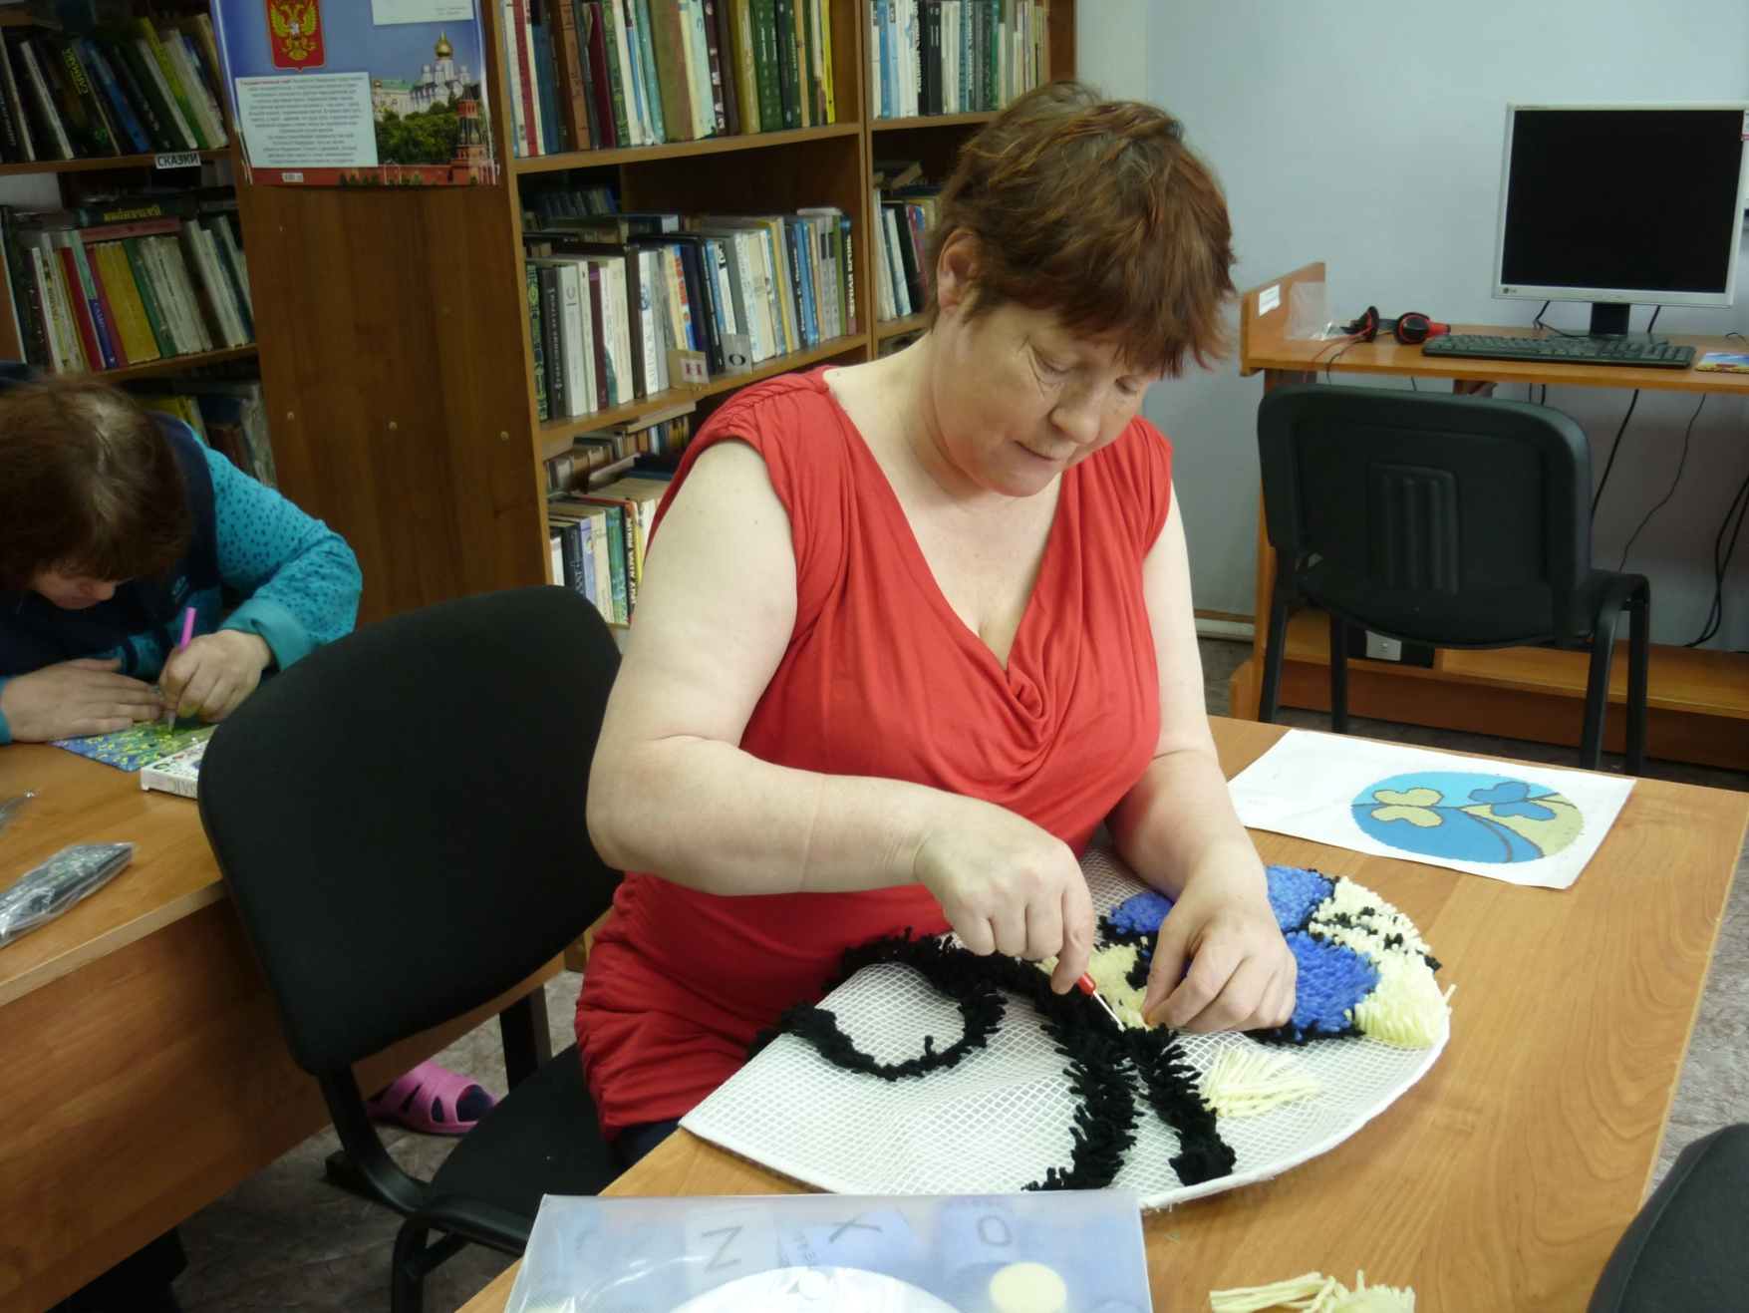

Slide 14
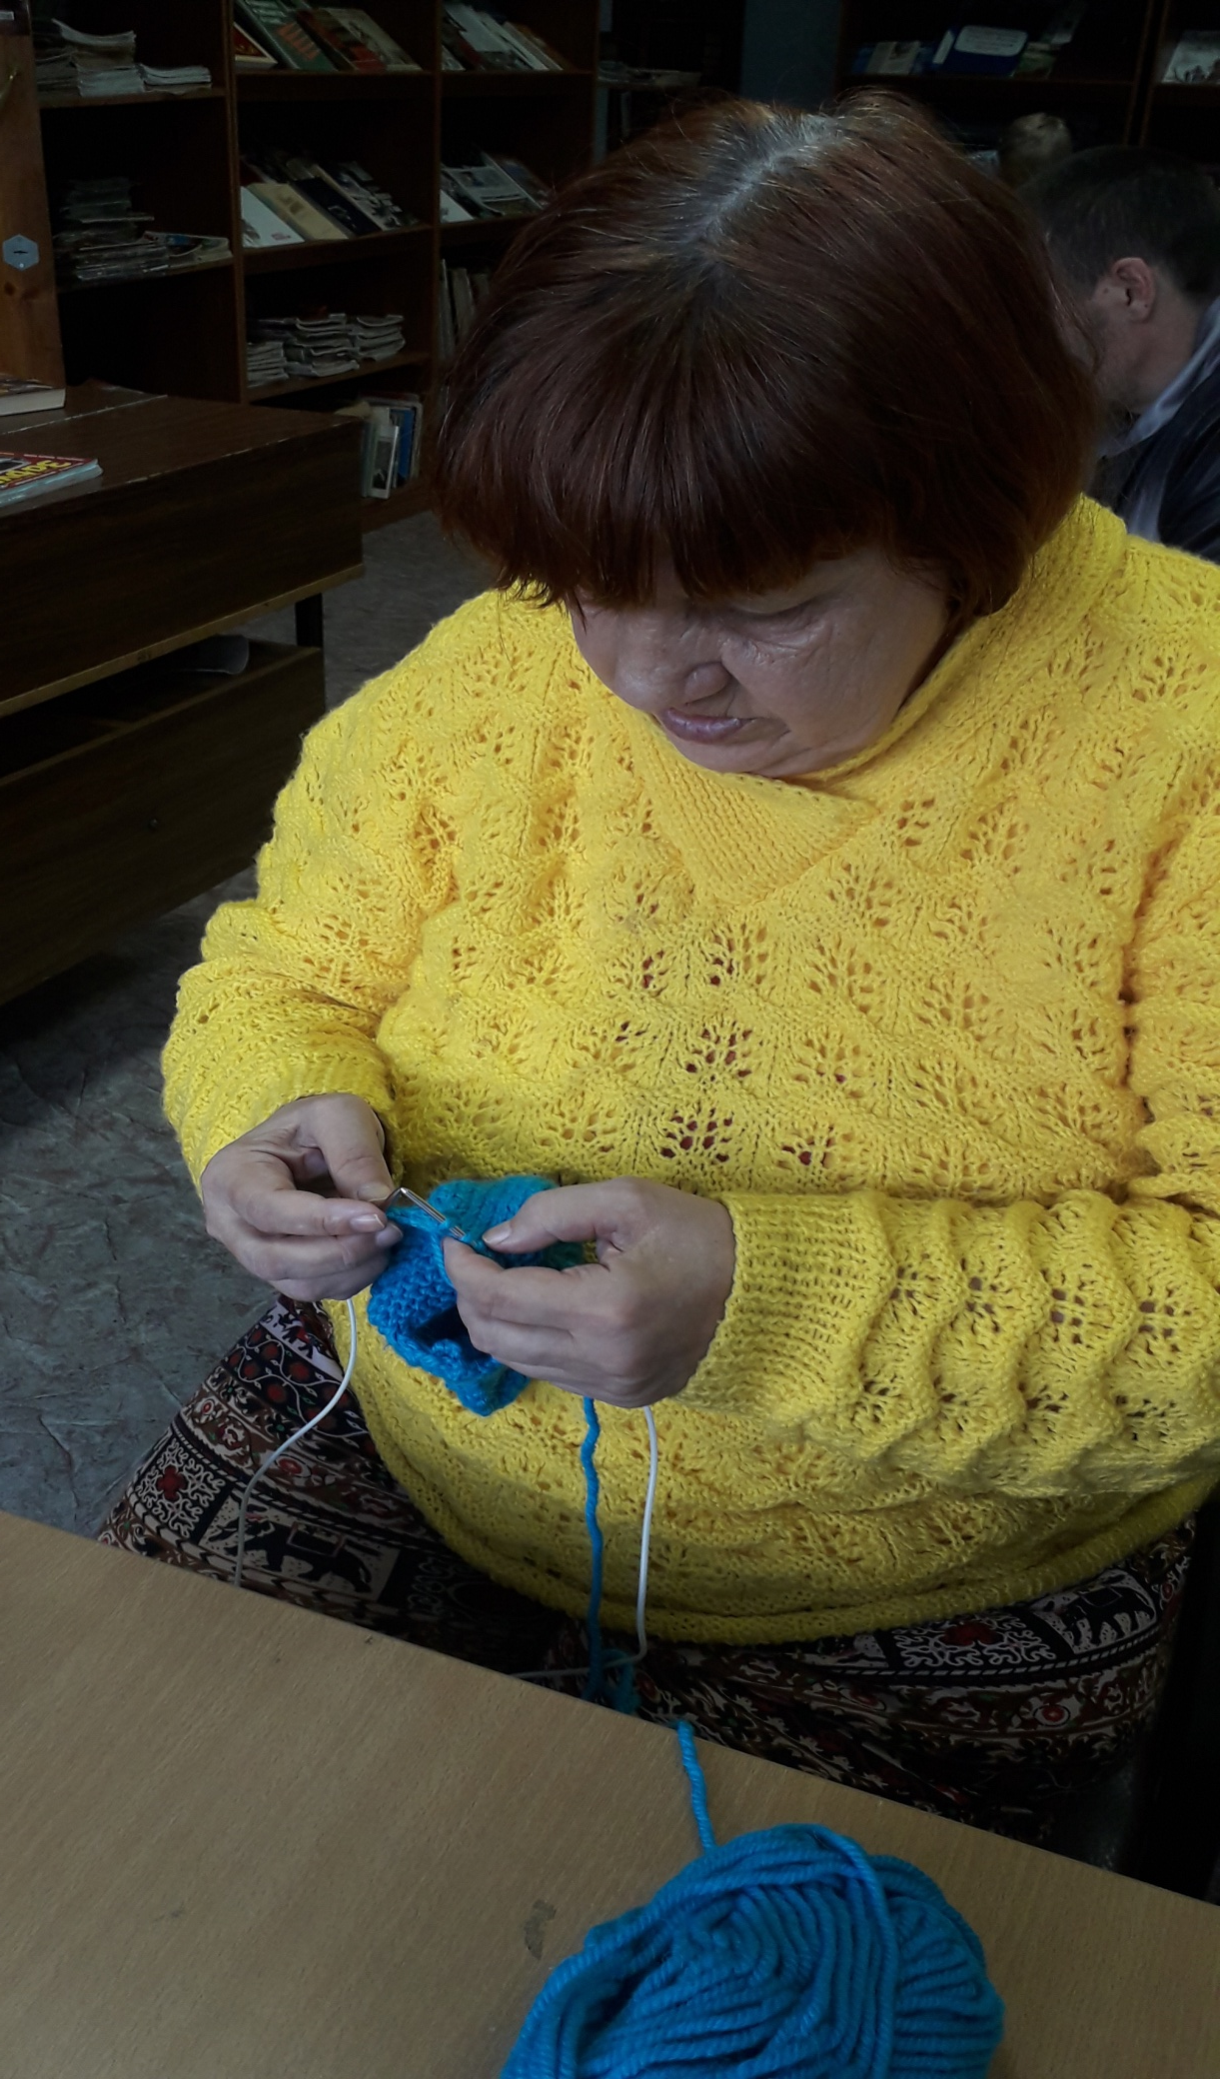
Победительница
Регионального
конкурса «Абилимпикс»
по вязанию спицами.
1 место.

Slide 15
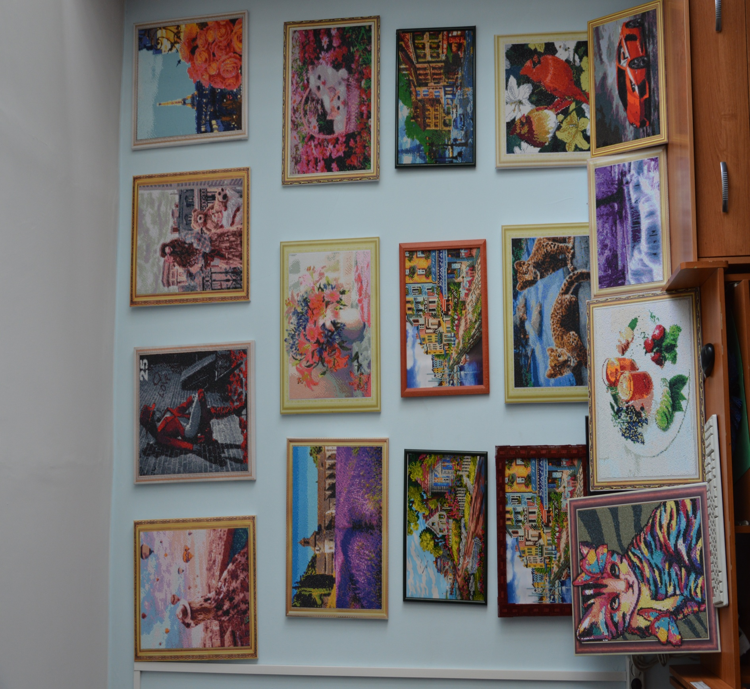

Slide 16
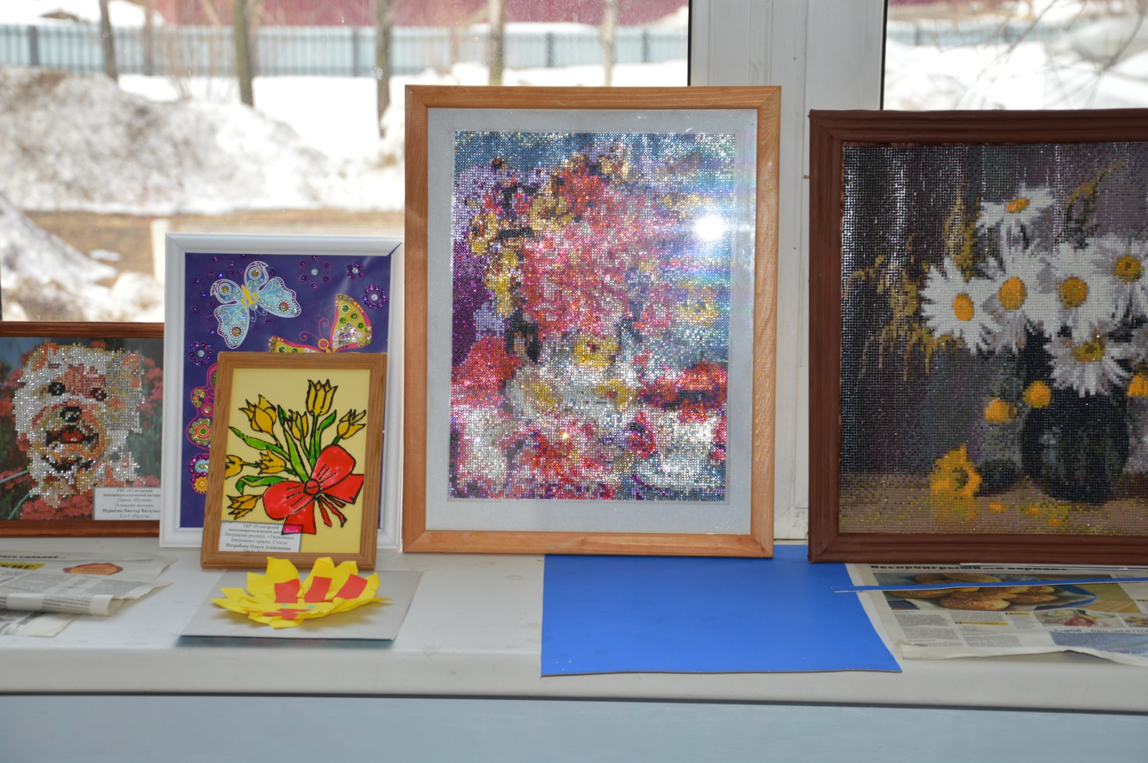

Slide 17
*Социальная реабилитация людей пожилого возраста
и инвалидов и интеграция их в общество
Предоставление возможности общения, обмена
информацией в различных областях культуры, истории,
образования и т.д.
Содействие развитию творческих способностей
и инициатив
Источником финансирования проекта являются
сметные ассигнования учреждения, целевые
благотворительные средства
и добровольные пожертвования спонсоров

Slide 18
До новых встреч!

